Slide 1
3^{ième} étape lumière
Expérience 12
Un ciel bleu
Par Elliot Gagné et Simon-olivier

Slide 2
observation
La planète est bleu

Slide 3
interrogation
Pourquoi appelle-t-on la terre, la planète bleu?

Slide 4
hypothèse
Nous croyons que la planète est bleu a cause de la grande quantité d’eau

Slide 5
expérimentation

Slide 6
matériel
Verre de plastique, de L’eau , torche , lait , compte goute

Slide 7
manipulation
Remplis au ¾ un verre de plastique transparent d’eau dans une pièce sombre envoie de la lumière sur le verre rempli d’eau
Ajoute un peu de lait dans l’eau et envoie encore de la lumière sur le verre

Slide 8
shéma
Compte goute
lait

Slide 9
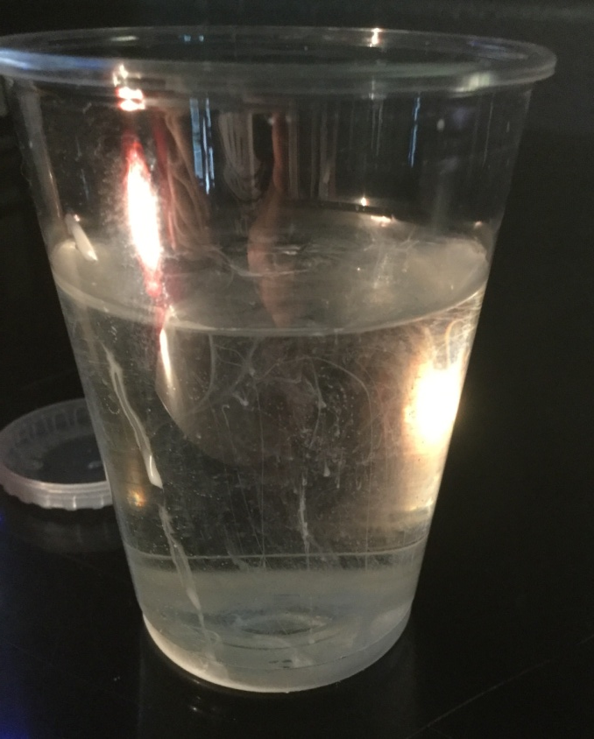
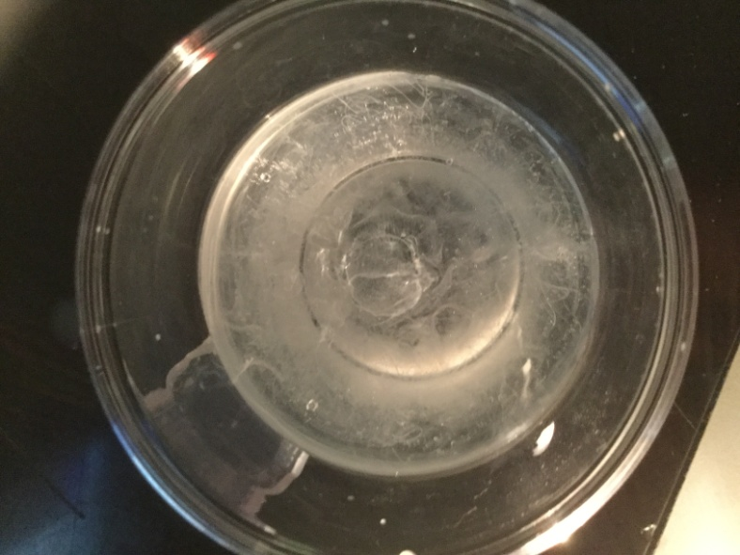
resultat

Slide 10
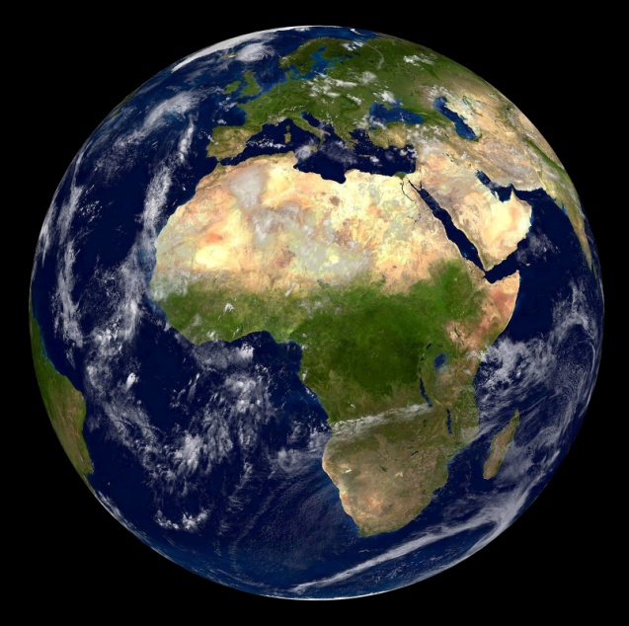
analyse
1:de quoi est composé la lumière blanche? De toute les couleur
2:a quoi correspond le verre d’eau avec du lait? La planète
3:a quoi correspond le lait? Les nuages
4quelle sont les deux principales molécules que l’on retrouve dans l’atmosphère? oxigène et azote
5que peut-on dire sur les longuer d’onde de couleur bleu?450 a 500 nm
6 a quel moment peut-on avoir un ciel bleu foncé?quand il n’y a pas de nuage
7 qu’est-ce que la diffraction?onde qui s’élimine
8trouve une image de la terre

Slide 11
conclusion
Lorsquil y a de la poussière, la lumière blanch block toute les couleur saufe le bleu

